Slide 1
PILE/FACE
Quand est-ce que tu as peur?
Quand est-ce que tu as froid?
Quand est-ce que tu as soif?
De quoi (what) est-ce que tu as besoin?
De quoi est-ce que tu as envie?
Avez-vous raison?
Qui (who) a tort?
Quand est-ce que vous avez sommeil?
Quand est-ce que vous avez chaud?
Quand est-ce que vous avez faim?
Quand est-ce que vous avez raison?
Quand est-ce que vous avez de la chance?

Slide 2
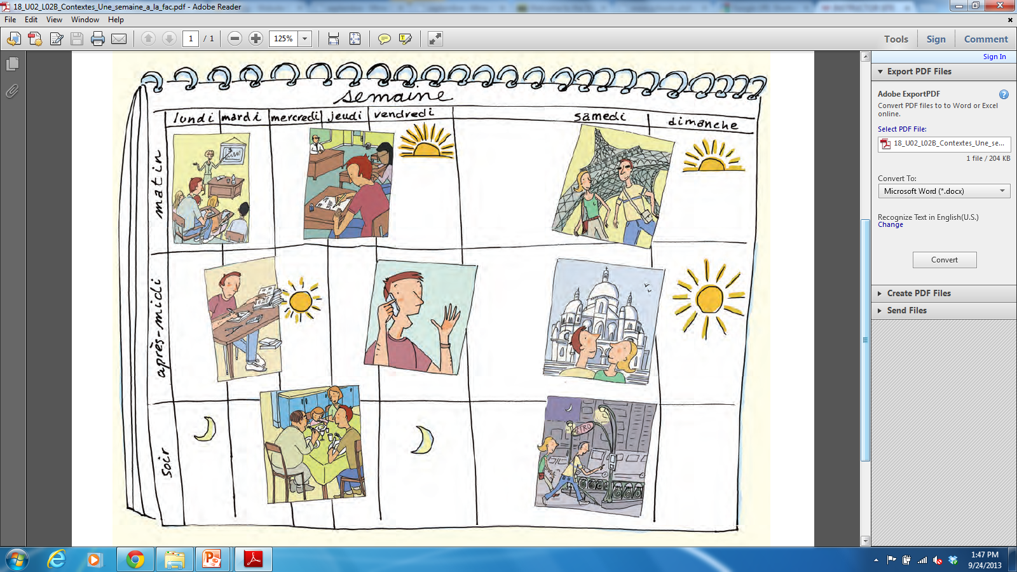
Notes:
Partner draw?

Slide 3

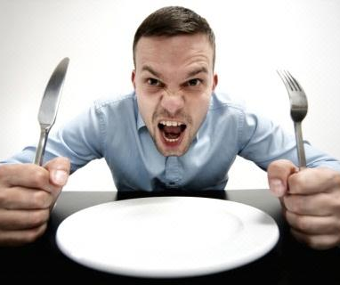

Slide 4
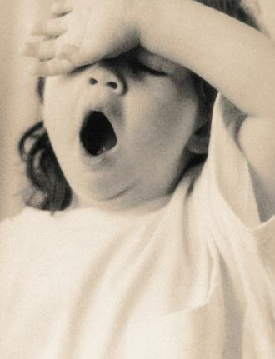
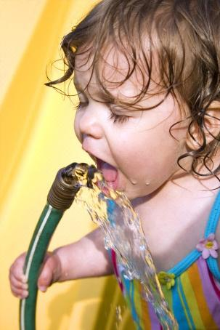

Slide 5
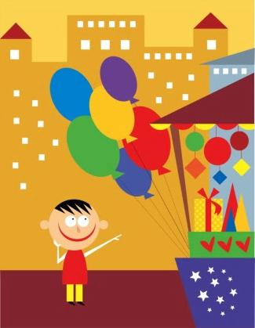


Slide 6
Descriptions!
Write at much as you can to describe
La classe de maths
Le lycée de Brighton
Harry Potter

Slide 7
Quelle heure est-il?
1h00 13h00 1h00
2h00 14h00 2h00
3h00 15h00 3h00
4h00 16h00 4h00
5h00 17h00 5h00
6h00 18h00 6h00
7h00 19h00 7h00
8h00 20h00 8h00
9h00 21h00 9h00
10h00 22h00 10h00
11h00 23h00 11h00
12h00 (midi) 24h00 (minuit) 12h00
du matin
de l’après-midi
du soir

Slide 8
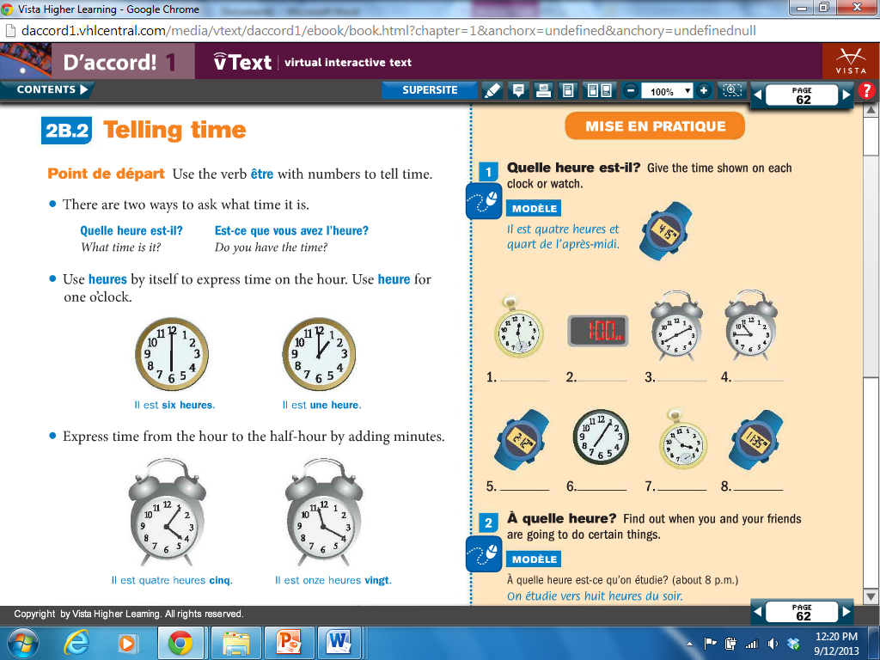

Slide 9
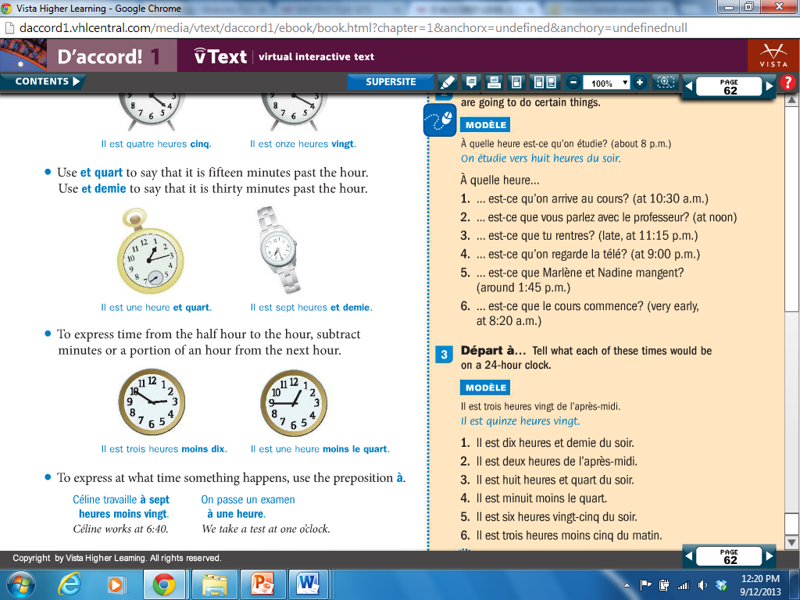

Slide 10
Quelle heure est-il?
Il est…
http://www.wmnet.org.uk/wmnet/custom/files_uploaded/uploaded_resources/503/clock.swf

Slide 11
À quelle heure est ________?
_____ est à ____.
7h50 espagnol
9h20 gestion
10h45 histoire
11h30 annonces
12h00 manger!
13h40 physiques
14h00 mathématiques
15h10 anglais

Slide 12
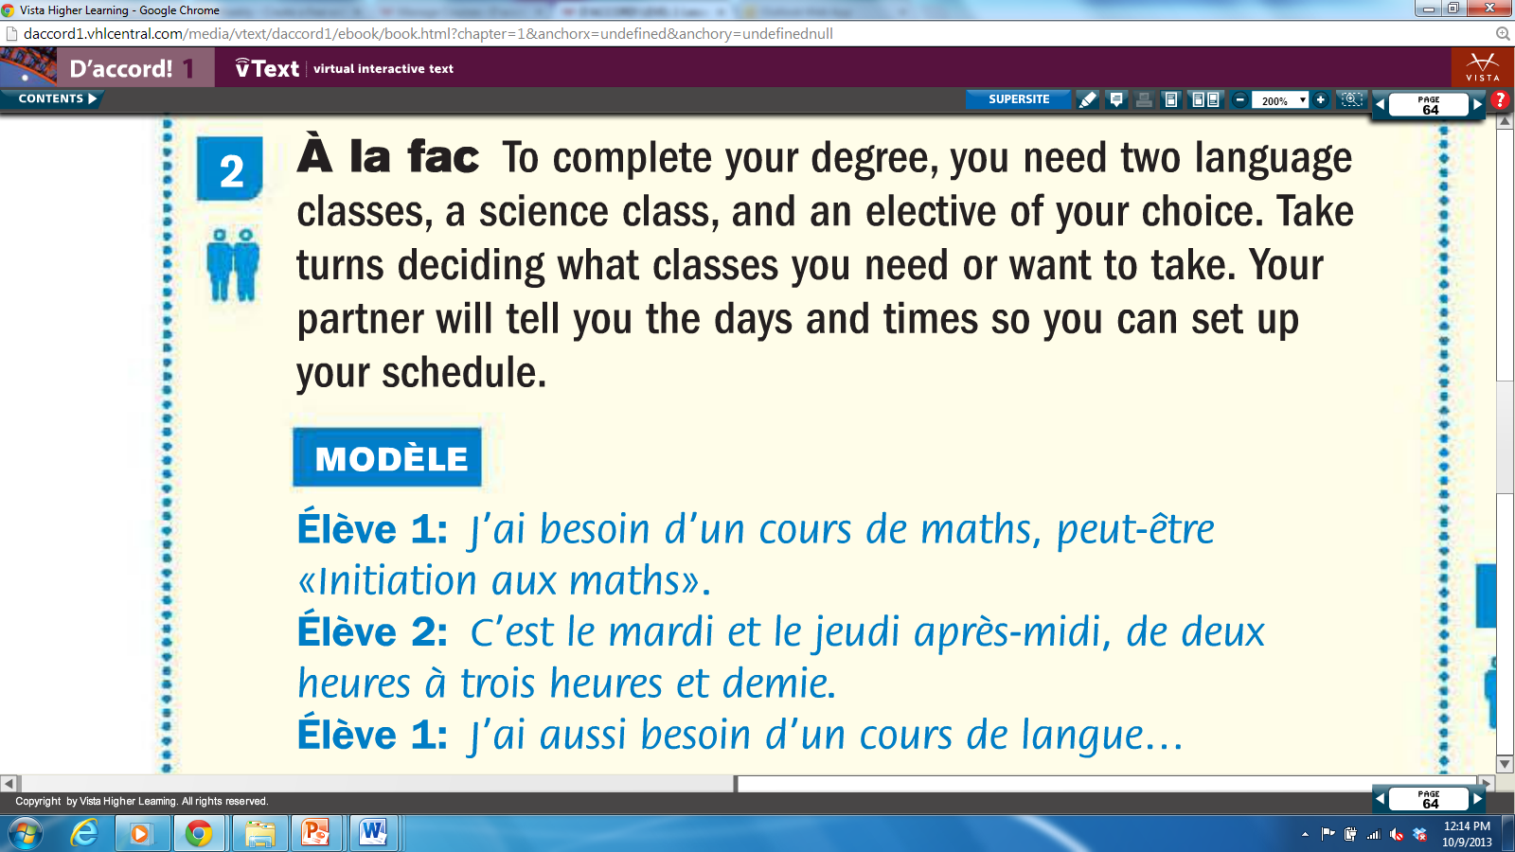

Slide 13
LANGUES SCIENCES
allemand chimie générale
espagnol initiation à la physique
italien
japonais AUTRES
gestion
histoire des États-Unis
initiation aux maths
la philosophes grecs
littérature moderne

Slide 14
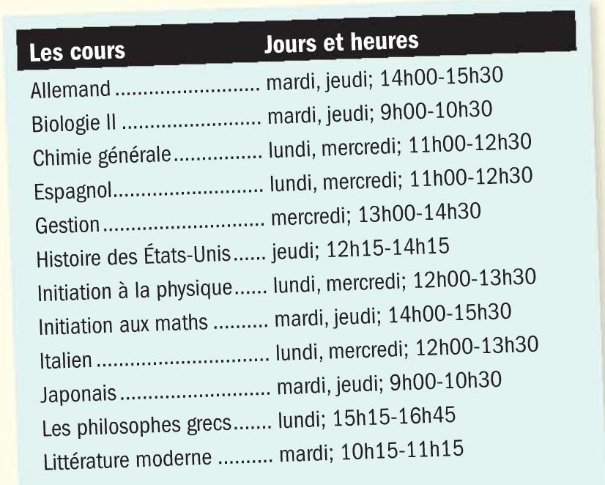

Slide 15
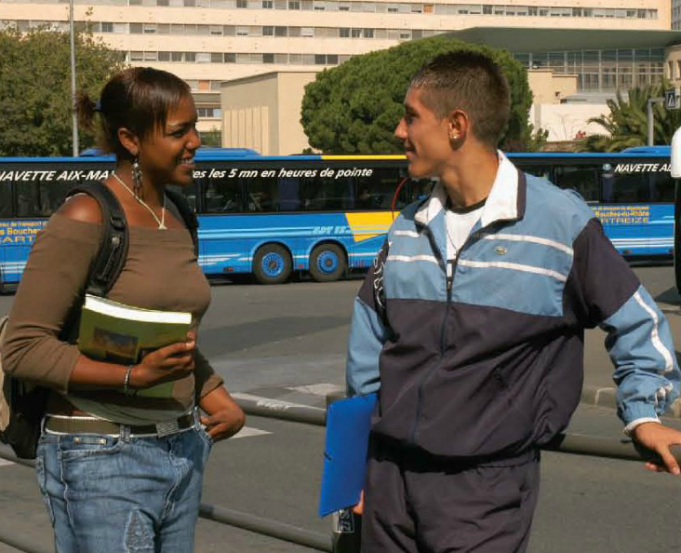
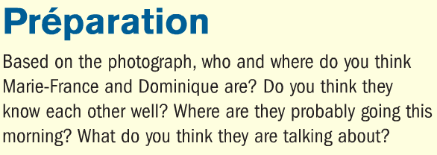
Ecouter: p.65

Slide 16
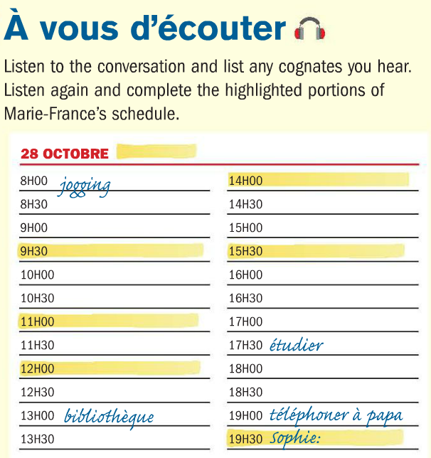

Slide 17
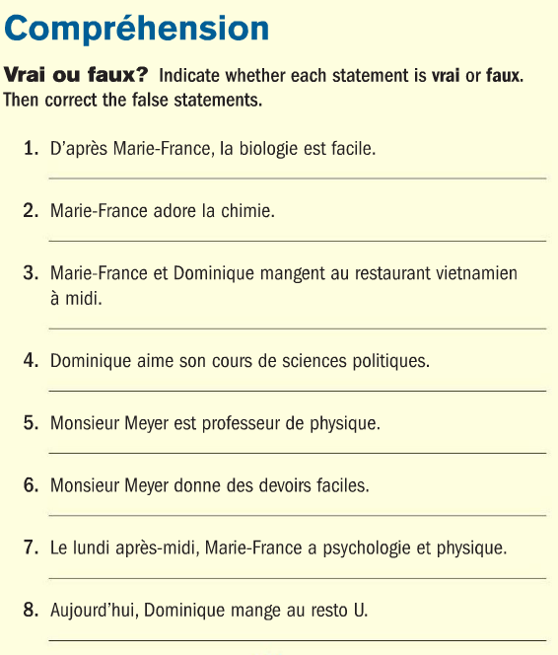

Slide 18
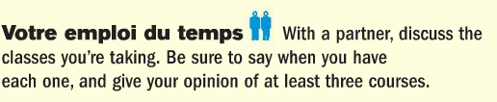

Slide 19
p. 68 – lecture p. 70 - ecriture

